Slide 1
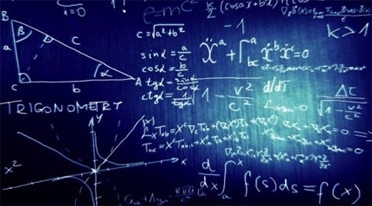
Mecânica 4300153 – Segundo semestre de 2020
13ª Aula. Cinemática Rotacional
Nilberto Medina e Vito Vanin
medina@if.usp.br, vanin@if.usp.br
05-06/10/2020

Slide 2
Avisos
Conceitos de Matemática Básica
Cap. VIII - trigomonetria
Listas de exercícios
Fazer os da lista 5
Próximo questionário – trigonometria
Relatórios
R3 - cinemática rotacional – entrega dia 08/10.
Participem do Fórum sobre “Experimentos Online”
Participar das monitorias online

Slide 3
Cinemática Rotacional
8.1 Movimento Rotacional
8.2 Variáveis rotacionais
8.3 Grandezas rotacionais com vetores
8.4 Rotação com aceleração constante
8.5 Relações entre variáveis lineares e angulares

Slide 4
Objetivos
Definir as grandezas físicas que descrevem a rotação em geral
Mostrar que as rotações finitas não são vetores, mas as infinitesimais são
Definir os vetores unitários do sistema de coordenadas plano $\left(r,θ\right)$ =(raio, ângulo)
Determinar as equações horárias do MCU e MCUA
Relacionar velocidade de translação com velocidade de rotação
Aplicações a casos específicos

Slide 5
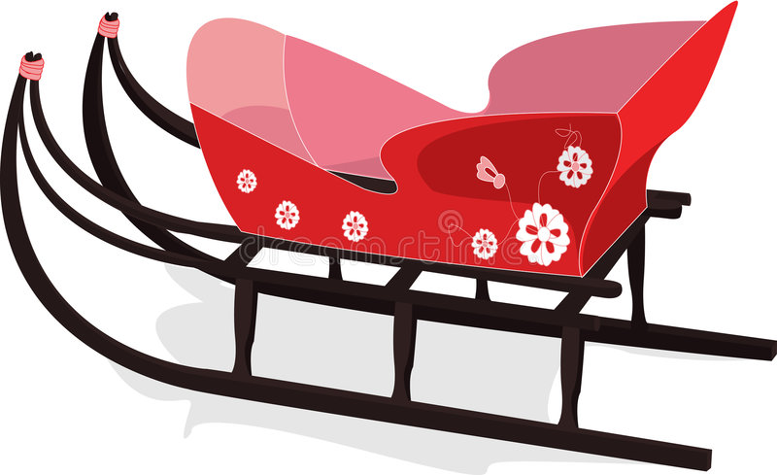
Lista 4 – exercício 14
João e Maria estão sentados em um trenó que está inicialmente em repouso sobre uma superfície de gelo horizontal e plana, cujo coeficiente de atrito cinético com o trenó é 0,2. A massa de João é 80 kg, a de Maria, 50 kg e a do trenó, 30 kg. Em um certo instante, Maria pula para fora do trenó e João não se move em relação ao trenó. Ao saltar, a velocidade de Maria em relação ao trenó tem módulo 7 m/s e forma um ângulo de 30º com o plano horizontal, no sistema de referência do trenó.
Esquematize as situações antes e depois do salto. Demonstre, a partir da conservação da quantidade de movimento, que a velocidade horizontal do centro de massa continuará a ser 0 apesar do movimento de Maria.
$$ANTES$$
$$DEPOIS$$
$${\vec{u}}_{J+T}$$
$$y$$
$${\vec{u}}_{M}$$
$$θ_{ }$$
$$x$$
$${\vec{P}}_{i}=\vec{0}$$

Slide 6
Lista 4 – exercício 14
João e Maria em trenó em repouso sobre uma superfície horizontal e plana, μ_{c}=0,2.
João+trenó têm 110 kg. Maria, com 50 kg, pula em relação ao trenó a 7 m/s e 30º
Demonstre, a partir da conservação da quantidade de movimento, que a velocidade horizontal do centro de massa continuará a ser 0 apesar do movimento de Maria.
Como o movimento de Maria é brusco, as quantidades de movimento na horizontal imediatamente antes do pulo e depois do pulo são iguais:
$P_{ix}=P_{fx}$ (i)
$$P_{ix}=\left(m_{J}+m_{M}+m_{T}\right)v_{CMx}=(M{+m)v}_{CMx}=0 (ii)$$
porque todos estão inicialmente parados, v=0
João+trenó
Maria
João fica no trenó, assim podemos considerá-los um corpo só de massa M
$$P_{fx}=Mu_{Jx}+m u_{Mx} (iii)$$
$$substituindo \left(ii\right) e \left(iii\right)em \left(i\right), temos$$
$$Mu_{Jx}+m u_{Mx}=0$$
$$u_{CMx}=\frac{M\left(−\frac{m}{M}u_{Mx}\right)+mu_{Mx}}{M+m}$$
$$u_{Jx}=−\frac{mu_{Mx}}{M} (iv)$$
$$u_{CMx}=\frac{M{ u}_{Jx}+mu_{Mx}}{M+m}$$
(iv)
$$u_{CMx}=\frac{ −mu_{Mx}+mu_{Mx}}{M+m}$$
$u_{CMx}=$ $0$

Slide 7
Calcule o vetor velocidade inicial de recuo do trenó em relação ao solo.
Consideraremos apenas o movimento na direção horizontal – usamos apenas as componentes em x das velocidades, sem escrever o subscrito x, para aliviar a notação
$$P_{ix}=P_{fx}=0$$
$$Mu_{J(S)}+mu_{M(S)}=0 (v)$$
lembre que $M=m_{J}+m_{T}$
Movimento relativo
$$u_{M(S)}=u_{M(J)}+u_{J(S)}$$
(v)
$$0=Mu_{J(S)}+m(u_{M(J)}+u_{J(S)})$$
João parado no trenó; João serve de referência
$$\left(M+m\right)u_{J(S)}=−mu_{M\left(J\right)} (vi)$$
Maria salta em um ângulo conhecido em relação a João, assim
$u_{M(J)}$= |${\vec{u}}_{M(J)}|\cos{θ_{J}} em \left(vi\right)→$
$$u_{J(S)}=−\frac{mu_{M(J)}}{M+m}=−\frac{m\text{|}{\vec{u}}_{M(J)}|\cos{θ_{J}}}{M+m}$$
$$u_{J(S)}=−\frac{50×7\cos{30^{o}}}{80+30+50}$$
$$u_{J(S)}=−1,89 m/s$$
Calcule o vetor velocidade de Maria em relação ao solo quando salta do trenó.
Os resultados acima são para a componente x; vamos usar os subscritos x e y daqui em diante
$${\left(vi\right)→u}_{M\left(S\right)x}=u_{M\left(J\right)x}+u_{T\left(J\right)x}$$
$$u_{M(S)x}=7\cos{30^{o}}−1,89$$
$$u_{M(S)x}=4,17 m/s$$
Não há movimento vertical de João+trenó→ velocidade vertical a mesma nos dois sistemas de referência, $u_{M(S)y}=u_{M(J)y}$→ $u_{M(S)y}=7\operatorname{sen}{30^{o}}→u_{M(S)y}=3,5$ m/s
$${\vec{u}}_{M(S)}=4,2 \vec{i}+3,5 \vec{j} em m/s$$
Da velocidade relativa ao solo, sai o ângulo do salto visto do solo: $\tan{θ_{S}=\frac{3,5}{4,2}→ }$
$$θ_{S} =40°$$
$${(θ}_{J}=30°)$$

Slide 8
Interpretando o aumento do ângulo de lançamento
Desligamos a gravidade durante o início do movimento ($g≪a_{salto}$). Desenhamos Maria como um ponto para facilitar a visualização.
Maria
Referencial fixo no trenó
$$\overline{v} ∆t$$
trenó
trenó
trenó
Ponto fixo no solo
Tempo 0 $∆t$ $2 ∆t$
Referencial fixo no solo

Slide 9
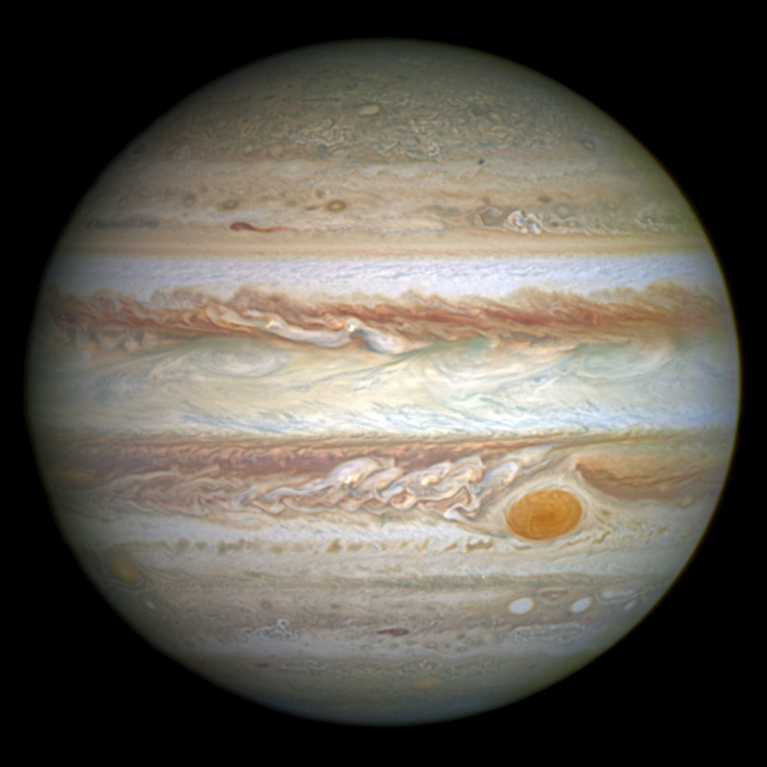
8.1 Movimento Rotacional
Rotação de um corpo rígido em torno de um eixo fixo
Cada ponto descreve uma trajetória circular
O centro desses círculos devem estar sobre uma linha reta chamada eixo de rotação
Um corpo rígido move-se em “rotação pura” se uma linha de referência,
perpendicular ao eixo, descreve o mesmo ângulo que qualquer outra linha de referência perpendicular ao eixo do corpo, num mesmo intervalo de tempo
$$y$$
B
A
$$x$$
$$y$$
Exemplo: Roda de bicicleta linha AB é o raio da roda
B’
B
A
Contraexemplos: bacia com água, superfícies do Sol e Júpiter
São necessárias 6 coordenadas nesta descrição:
3 para a localização do centro de massa
2 ângulos para a localização do ponto (latitude e longitude)
1 ângulo para descrever a rotação sobre o eixo
$$x$$
$$\frac{∆φ_{1}}{∆t}=\frac{∆φ_{2}}{∆t}$$
C
C’
https://pt.wikipedia.org/

Slide 10
8.2 Variáveis Rotacionais
Escolhendo o ponto P, é possível conhecer a posição do corpo inteiro no sistema de referência escolhido.
Basta considerar o movimento do ponto P em um círculo de raio r
$$z^{ }$$
$$y^{,}$$
Convenção: Rotação anti-horária sentido positivo
$$\vec{r}$$
P
P
$$x^{,}$$
$$\vec{r}$$
$$y^{,}$$
arco =S
$$S=rθ$$
$θ=\frac{s}{r} em radianos$
$$θ$$
$$x$$
$$x^{,}$$
$$y$$
$radiano:número puro, sem dimensão$
$$1 revolução=360^{o}=2π radianos$$
$1 radiano=57,3^{o}=0,159 revolução$
$$Se S=r então θ=1 radiano$$
$$2π=\frac{l}{r}$$
$$π=\frac{l}{D}$$
Tarefa para o lar: obter o valor de π medindo uma circunferência e o seu diâmetro
$$2πr=l$$

Slide 11
Deslocamento angular
$$t_{2}$$
Velocidade angular média
$$y^{,}$$
$$∆t=t_{2}−t_{1}$$
$$\vec{r}$$
$$ω_{médio}=\frac{φ_{2}−φ_{1}}{t_{2}−t_{1}}=\frac{∆φ_{ }}{∆t}$$
$$t_{1}$$
$$∆φ_{ }=φ_{2}−φ_{1}$$
$$φ_{2}$$
$$φ_{1}$$
Velocidade angular instantânea
$$x^{,}$$
Grandeza vetorial: tem intensidade, direção e sentido
$$ω_{ }=\lim_{∆t→0}{\frac{∆φ_{ }}{∆t}=\frac{dφ_{ }}{dt}}$$
radianos/s
revoluções/s
rotações/min
....
Regra da mão direita
$$dimensão {[T]}^{−1}$$
$$unidades$$
Para um corpo rígido, $ω$ é a mesma para todos os pontos do corpo
aceleração angular média
aceleração angular instantânea
$$α_{médio}=\overline{α}=\frac{ω_{2}−ω_{1}}{t_{2}−t_{1}}=\frac{∆ω_{ }}{∆t}$$
$$α=\lim_{∆t→0}{\frac{∆ω}{∆t}=\frac{dω}{dt}}$$
$$α=\frac{d^{2}φ}{dt^{2}}$$
$$dimensão {[T]}^{−2}$$
$unidades$:
radianos/s² ou revoluções/s²

Slide 12
Rascunho

Slide 13
Lista 5 – Exercício 1
Em que sentido o radiano é uma medida “natural” de ângulo e o grau uma medida “arbitrária” desta mesma grandeza? Que vantagens existem em se usar radianos em vez de graus?
Radiano fornece o valor de quanto certo ponto, localizado a uma distância r do eixo de rotação, se desloca.
Ângulos definidos em radianos são números puros, sem dimensão, e o radiano é sua unidade.
Comprimento do arco igual ao raio (s = r) → θ = 1 rad, a unidade (radiano – medida em unidades do raio).
Uma revolução completa é igual a 2$π$ radianos, portanto, é uma medida natural (embora $π$ seja irracional!).
$l=2πr$, então $π=l/D$
Em outras palavras, toda medida de ângulo tem que ser proporcional à razão arco/raio:
$θ∝ \frac{arco}{raio}$, em qualquer unidade.
Quando a constante de proporcionalidade é 1, a medida está em radianos, ou seja
$θ= \frac{arco}{raio}$ , em radianos.
A fim de comparar com outra unidade:
$θ=\frac{180}{π} \frac{arco}{raio}$ , em graus.

Slide 14
Rascunho

Slide 15
Lista 5 – Exercício 2
Um corpo rígido pode girar livremente em torno de um eixo fixo. O corpo pode ter aceleração angular diferente de zero mesmo que sua velocidade angular seja (talvez instantaneamente) nula? Qual seria o equivalente desta questão nos movimentos de translação? Dê exemplos físicos que ilustrem tais situações.
Um disco parado tem velocidade angular nula.
Rodar significa $ω≠0$ e precisa aceleração angular não nula para chegar nisso.
O início de movimento de todo corpo parado serve de exemplo da situação:
aceleração ≠ 0 com velocidade zero, tanto na rotação quanto na translação.
Outro exemplo: inversão do movimento.
Um pêndulo roda em torno de um ponto fixo e, no ponto mais alto, para,
mas volta a mover-se porque tem uma aceleração angular.
O sistema massa-mola é o equivalente do pêndulo para os movimentos de translação –
ao chegar na compressão máxima, a massa para,
mas a força da mola acelera o corpo para retornar ao ponto de equilíbrio.

Slide 16
Lista 5 – Exercício 5
Determinar velocidade e aceleração angulares de φ(t) por derivação, função analítica
O ângulo em que um ponto de referência do volante de um gerador se encontra no instante t é dado por
em que a, b e c são constantes.
Determine a expressão para a velocidade angular.
$$ω=\frac{dφ}{dt}$$
$$ω=a+3bt^{2}−4ct^{3}$$
Determine a expressão para a aceleração angular.
$$α=\frac{dω}{dt}$$
$$=\frac{d^{2}φ}{dt^{2}}$$
$$α=6bt^{ }−12ct^{2}$$

Slide 17
Ex. 6: Dado α(t), determinar ω(t) e φ(t) por integração, função analítica
Uma roda, com velocidade angular inicial ω₀, gira com aceleração angular α dada por
em que t é o tempo e a e b são constantes
Escreva as equações para a velocidade angular da roda em função do tempo
$$α=\frac{dω}{dt}$$
$$\int_{ω_{o}}^{ω_{ }}{{dω}_{ }}=\int_{0}^{t}{α_{ }}dt$$
$$ω−ω_{o}=\int_{0}^{t}{{(4at^{3}−3bt^{2}}_{ })}dt$$
$$em t=0 , ω=ω_{o}$$
$$ω−ω_{o}={\left.\frac{4at^{4}}{4}\right|}_{0}^{t}−{\left.\frac{3bt^{3}}{3}\right|}_{0}^{t}$$
$$ω−ω_{o}=at^{4}−bt^{3}$$
Escreva as equações para o ângulo de um ponto de referência em função do tempo
$$ω=\frac{dφ}{dt}$$
$$\int_{φ_{o}}^{φ_{ }}{{dφ^{′}}_{ }}=\int_{0}^{t}{ω_{ }}dt$$
$$φ−φ_{o}=\int_{0}^{t}{{(ω_{o}+at^{4}−bt^{3})}_{ }}dt$$
$$em t=0, { φ=φ}_{o}$$
$$φ−φ_{o}=ω_{o}t+\frac{at^{5}}{5}−\frac{bt^{4}}{4}$$

Slide 18
Rascunho

Slide 19
8.3 Grandezas Rotacionais
Deslocamentos rotacionais finitos
Grandeza vetorial em 3D: tem intensidade, direção e sentido
Para ser um vetor, a soma precisa ser comutativa:
$$\vec{A}+\vec{B}=\vec{C}⇒$$
$$\vec{B}+\vec{A}=\vec{C}$$
Temperatura e massa não são grandeza vetoriais
O número real é uma grandeza vetorial
Defina ${\vec{∆φ}}_{1}$ como uma rotação de um ângulo $∆φ_{1}$ em torno do eixo 1 e
${\vec{∆φ}}_{2}$ como uma rotação de um ângulo $∆φ_{2}$ em torno do eixo 2 ≠ eixo 1
É fácil verificar (próximo slide!) que
$${\vec{∆φ}}_{1}+{\vec{∆φ}}_{2}≠{\vec{∆φ}}_{2}+{\vec{∆φ}}_{1}$$
o que significa que as rotações finitas não são vetores, apesar de terem módulo, direção e sentido

Slide 20
Rascunho

Slide 21
Deslocamentos rotacionais finitos e infinitesimais

Slide 22
A soma de rotações infinitesimais é comutativa, mesmo que o eixo não seja fixo
$$vetor$$
$$\vec{ω}$$
$${\vec{dφ}}_{1}+{\vec{dφ}}_{2}={\vec{dφ}}_{2}+{\vec{dφ}}_{1}$$
$$z^{ }$$
Regra da mão direita
$$\vec{r}$$
$$\vec{ω}=\frac{d{\vec{φ}}_{ }}{dt}=\frac{{\vec{dφ}}_{1}}{dt}+\frac{{\vec{dφ}}_{2}}{dt}={\vec{ω}}_{1}+{\vec{ω}}_{2}$$
$$P$$
$$x$$
$$y$$
O vetor aponta perpendicularmente ao plano de rotação
Vetor aceleração angular
$$\vec{α}=\frac{d\vec{ω}}{dt}$$
Módulo, direção e sentido

Slide 23
8.4 Rotação com aceleração constante
Movimentos mais simples
a) Aceleração angular nula $α=0$
MCU
Tem apenas aceleração centrípeta
b) Aceleração angular constante em torno de eixo fixo; usando Oz como eixo→
Corresponde ao movimento de translação com $\vec{a}=\vec{cte}$
$$α_{z}=\frac{dω_{z}}{dt}$$
$$\int_{0}^{t}{α_{z}}dt′=\int_{ω_{zo}}^{ω_{z}}{{dω}_{z}}$$
integrando
$$α_{z}=cte→$$
$$α_{z}t=ω_{z}−ω_{zo}$$
$$ω_{z}=ω_{zo}{+α}_{z}t$$
$$análogo a v_{x}=v_{xo}{+a}_{x}t$$
$$ω_{z}=\frac{dφ}{dt}$$
$$\int_{φ_{o}}^{φ}{dφ^{′}}=\int_{0}^{t}{ω_{z}}dt′$$
$$φ−φ_{o}=\int_{0}^{t}{{(ω}_{zo}{+α}_{z}t′ )}dt′$$
integrando
$$φ=φ_{o}+ω_{zo}t{+\frac{1}{2}α}_{z}t^{2}$$
$$análogo a x=x_{o}+v_{o}t{+\frac{1}{2}a}_{x}t^{2}$$

Slide 24
8.4 Relações entre as variáreis lineares e angulares
Componente tangencial
$$arco → S=rθ$$
$$θ em radianos$$
$$\frac{ds}{dt}=r\frac{dθ}{dt}$$
$$v_{T}=rω$$
$$\frac{ds}{dt}é a velocidade tangencial$$
$$\frac{dθ}{dt}é a velocidade angular$$
$$diferenciando \frac{dv_{T}}{dt}=r\frac{dω}{dt}$$
$$a_{T}=rα$$
$$y$$
$${\hat{u}}_{θ}$$
$${\hat{u}}_{R}=\cos{θ} \vec{i}+sen θ \vec{j}$$
$$MC: velocidade da partícula \vec{v}=v_{T}{\hat{u}}_{θ}$$
$$θ$$
$$\vec{r}$$
$${\hat{u}}_{R}$$
$${\hat{u}}_{θ}=−sen θ \vec{i}+\cos{θ} \vec{j}$$
$$θ$$
$$x$$
$$\vec{a}=\frac{d\vec{v}}{dt}=\frac{d}{dt}{(v}_{T}{\hat{u}}_{θ})→$$
$$\vec{a}=\frac{dv_{T}}{dt}{\hat{u}}_{θ}+\frac{d{\hat{u}}_{θ}}{dt}v_{T} (i)$$
Note que o vetor unitário ${\hat{u}}_{θ}$ está mudando de direção
Regra da cadeia
$$\frac{d{\hat{u}}_{θ}}{dt}=\frac{d}{dt}\left(−sen θ \vec{i}\right)+\frac{d}{dt}\left(\cos{θ} \vec{j}\right)$$
$$\frac{d(sen θ)}{dt}=\cos{θ}\frac{dθ}{dt}$$
$$\frac{d(\cos{θ})}{dt}=−sen θ\frac{dθ}{dt}$$

Slide 25
Do slide anterior:
$$\frac{d{\hat{u}}_{θ}}{dt}=−\cos{θ}\frac{dθ}{dt}\vec{i}−\operatorname{sen}{θ}\frac{dθ}{dt}\vec{j}$$
$$\frac{dθ}{dt}=ω$$
$$\vec{a}=\frac{dv_{T}}{dt}{\hat{u}}_{θ}+\frac{d{\hat{u}}_{θ}}{dt}v_{T} (i)$$
$$\frac{d{\hat{u}}_{θ}}{dt}=−ω\left(\cos{θ}\vec{i}+\operatorname{sen}{θ}\right)\vec{j}=−ω{\hat{u}}_{R}$$
Uau! Então simplifica tudo !!!
Em $\left(i\right)→\vec{a}=a_{T}{\hat{u}}_{θ}+v_{T}(−ω)$ ${\hat{u}}_{R}$
$$como v_{T}=rω, temos:$$
O sinal indica que o vetor aponta para o centro
$$\vec{a}=a_{T}{\hat{u}}_{θ}−\frac{v_{T}^{2}}{r}{\hat{u}}_{R}$$
Aceleração tangencial + aceleração centrípeta
Módulo da aceleração radial
$$a_{R}=\frac{v_{T}^{2}}{r}$$
$$a_{R}=\frac{r^{2}ω^{2}}{r}$$
$$a_{R}=rω^{2}$$
Ver seção 4.5 HRK
Num corpo rígido em rotação as velocidades tangenciais em diferentes posições (raios diferentes) são diferentes, mas todos os pontos giram com a mesma velocidade angular $ω$

Slide 26
$$y$$
$${\hat{u}}_{R}$$
$${\hat{u}}_{θ}$$
$${\hat{u}}_{R}$$
$${\hat{u}}_{θ}$$
$${\hat{u}}_{R}$$
$${\hat{u}}_{θ}$$
$${\hat{u}}_{R}$$
$${\hat{u}}_{θ}$$
$${\hat{u}}_{R}$$
$${\hat{u}}_{θ}$$
$${\hat{u}}_{θ}$$
$$x$$
$${\hat{u}}_{R}$$
$${\hat{u}}_{θ}$$
$${\hat{u}}_{R}$$
$${\hat{u}}_{θ}$$
$${\hat{u}}_{θ}$$
$${\hat{u}}_{R}$$
$${\hat{u}}_{R}$$

Slide 27
Vetores unitários ${\hat{u}}_{θ}$ ${\hat{u}}_{R}$
$$y$$
$$y$$
$$y$$
$$y$$
$$y$$
$${\hat{u}}_{θ}$$
$$θ$$
$${\hat{u}}_{θ}$$
$${\hat{u}}_{θ}$$
$${\hat{u}}_{R}$$
$${\hat{u}}_{R}$$
$$\vec{r}$$
$${\hat{u}}_{R}$$
$${\hat{u}}_{R}$$
$$\vec{r}$$
$$\vec{r}$$
$${\hat{u}}_{θ}$$
$$\vec{r}$$
$$θ$$
$$θ2$$
$$θ3$$
$$θ4$$
$$θ5$$
$$x$$
$$x$$
$$x$$
$$x$$
$$\vec{r}$$
$$x$$
$${\hat{u}}_{R}$$
$${\hat{u}}_{θ}$$

Slide 28
Até a próxima aula

